Slide 1
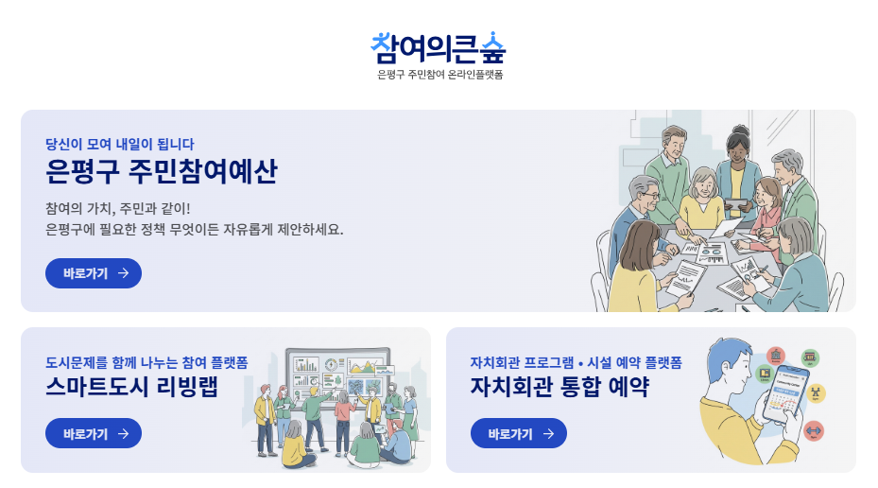
[ 홈페이지 접속 ]
○ 주소 : https://epforest.kr/intro
○ 우측 하단 “자치회관 통합 예약” 클릭

Slide 2

[ 로그인(1) ]
○ 홈페이지 우측 상단 로그인 클릭

Slide 3
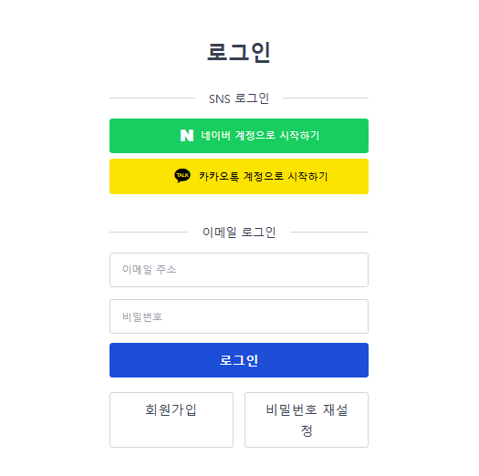
[ 로그인(2) ]
○ 로그인 페이지 하단 좌측 “회원가입” 클릭

Slide 4
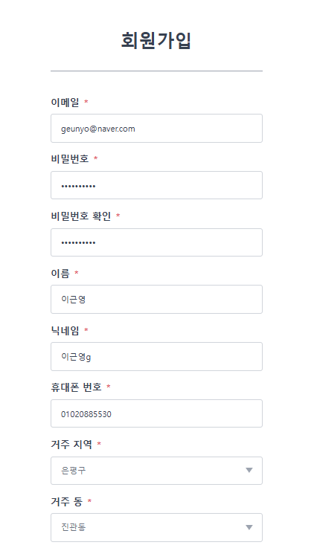
[ 회원가입(1) ]
○ 회원 정보 입력(1/2)
1. 이메일 주소 입력
2. 비밀번호 입력
3. 비밀번호 확인
4. 이름(실명) 입력
5. 닉네임 입력 : 동일 닉네임 회원가입 처리 불가
6. 휴대폰 번호 입력
7. 거주 지역 설정 : 은평구 및 해당 동 / 기타(은평구 외)
※ 거주 지역 설정에 따라 강좌 수강 신청에 제한이 있을 수 있음
(프로그램 신청대상 설정 시 지역 구분 가능)
○ 이하 다음 페이지에서 설명

Slide 5
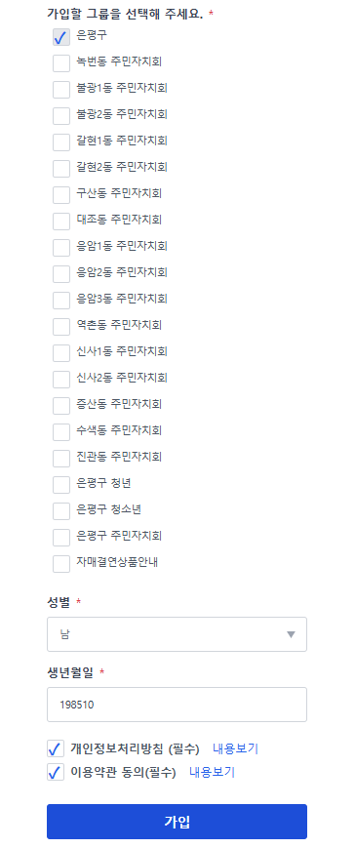
[ 회원가입(2) ]
○ 회원 정보 입력(2/2)
1. 가입 그룹 선택 : 자치회관 이용과는 무관하여 자율 선택 가능
2. 성별 입력
3. 생년월일 입력
4. 개인정보처리방침 및 이용약관 동의 클릭
5. “가입” 클릭

Slide 6
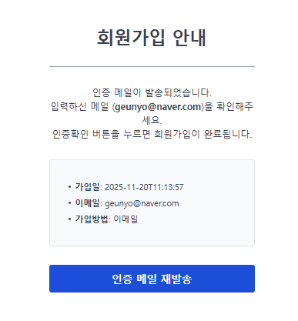
[ 회원가입(3) ]
○ 이메일 인증
- 개인 이메일에서 관련 인증 후, 회원가입 처리 완료됨

Slide 7
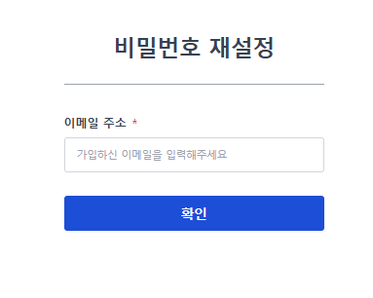
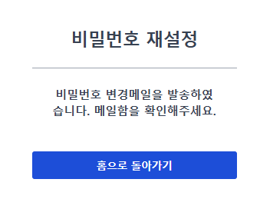
[ 기타 : 로그인 비밀번호 재설정]
○ 이메일 로그인 비밀번호를 잊어버린 경우
- 비밀번호 재설정 클릭
- 회원가입한 이메일주소 입력
- 해당 이메일에서 비밀번호 재설정

